Slide 1
UNIPOS STATUS
Stand 21.03.2025

Slide 2
Previuos UI

Slide 3
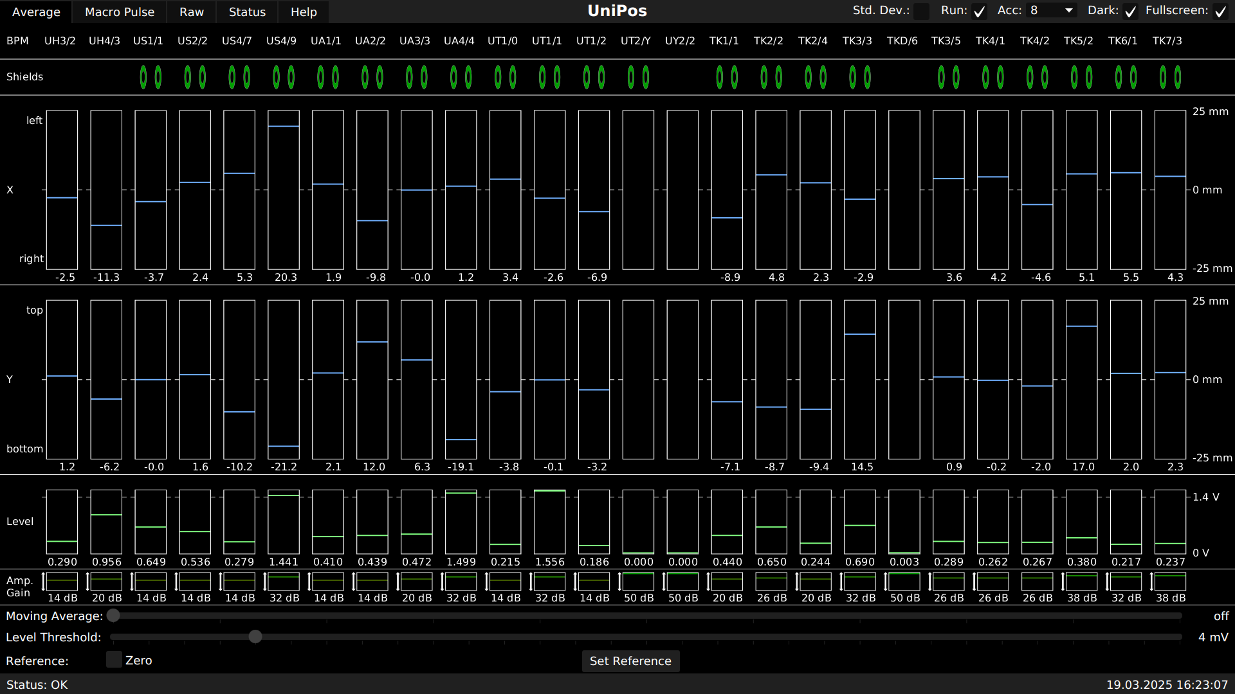
New GUI

Slide 4
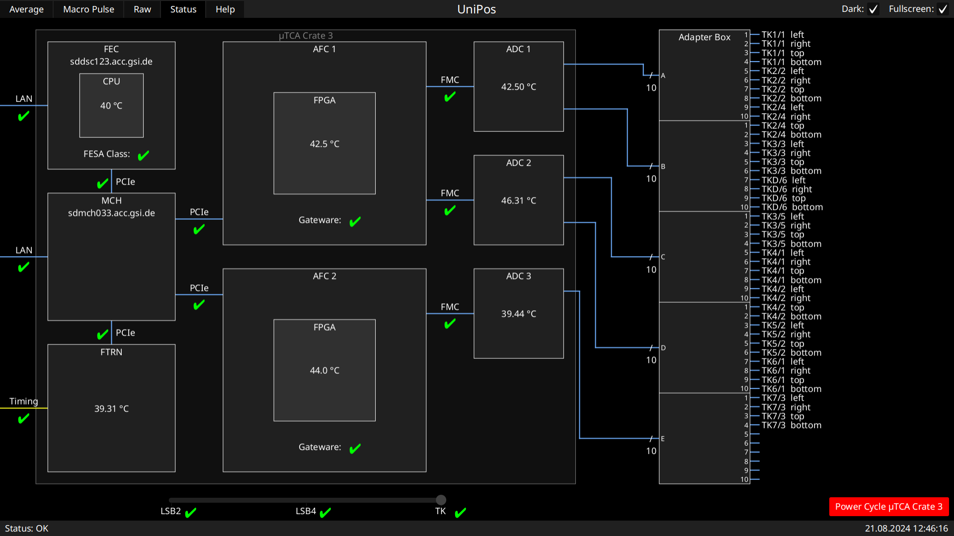
Status GUI

Slide 5
Status
Keine großen Änderungen zur letzten Vorstellung
Vortrag in Operateursschulung
Kleinere Reparaturen und Kalibrationen sind erfolgt
umfangreiche Status-Informationen
Todo
Vermarktung im Betrieb
Evaluation im Betrieb: vergleichende Messungen mit Profilgittern
großer Vorteil: nicht strahlzerstörend
Organisation und Zusammenfassung der Apps:
Phasensondenansteuerung (PHAS)
Unilac-Energiemessung (via TOF)
UniPos
Benutzen!

